Slide 1


WCA Regional
Meeting
nutritioncluster.net
REUNION DE CONSULTATION REGIONALE SUR LA NUTRITION
Day 2
ONOMO Hotel, DOUALA
19-20 February 2024

Slide 2

Localisation
Denis Kioko Matheka
Alexa Humphreys

Slide 3



Qu'est-ce que la localisation ?
What is localisation?
Il n'existe pas de définition unique et les interprétations du terme "localisation" varient selon les parties prenantes et les contextes.
There is no single definition and interpretations of the term “localisation” vary across stakeholders and contexts
Le Grand Bargain définit la localisation comme étant :
"aussi local que possible, aussi international que nécessaire"
Les signataires se sont engagés à augmenter la programmation en espèces monétaires, à renforcer le lien entre l'aide humanitaire et le développement, à promouvoir une plus grande participation des personnes touchées par les prises de décision et à apporter un soutien accru aux intervenants nationaux et locaux.
The Grand Bargain frames localisation as being:
“as local as possible, as international as necessary”
Signatories have pledged to increase cash programming, strengthen the humanitarian-development nexus, promote greater participation of affected persons in decision-making, and provide more support to national and local responders.
Session: Localisation
Date: 21 Février / February 2024
WCA Regional
Meeting
Notes:
The first question you may have is, what is localisation?
There is no globally agreed upon definition of the term "Localisation"
The Grand Bargain focused on some characteristics but did not issue a clear definition
To help the GNC understand localisation for our work, the Anti-racism & Localisation Working Group developed the following understanding of localisation.
However, we also acknowledge that the term localisation is top-down in nature and will likely be replaced in the future.

Slide 4
Qu'est-ce que la localisation ?
What is localisation?
Groupe de travail anti-racisme et localisation du GNC:
« La localisation est basée sur la reconnaissance d'un déséquilibre de pouvoir entre les acteurs internationaux et les communautés qu'ils servent. La localisation est un processus de restauration impliquant la reconnaissance, le respect, l'appréciation et l'investissement dans les capacités humanitaires locales et nationales, le leadership et les ressources locales et nationales. L'objectif est de remplacer ce déséquilibre par une réponse pilotée, dirigée et prise en charge localement, afin de répondre mieux et plus durablement aux besoins des populations touchées »
- Inspiré par The Grand Bargain, Arbie Baguios, et Oxfam
GNC Anti-racism & Localisation Working Group:
“Localisation is based on the recognition of an imbalance of power between international actors and the communities that they serve. Localisation is a restorative process involving recognition, respect, appreciation, and investment in local and national humanitarian capacities, leadership, and local and national resources. The aim is to replace this imbalance with locally-driven, locally-led, and locally-owned response to better and more sustainably meet the needs of affected populations"
- Inspired by The Grand Bargain, Arbie Baguios, and Oxfam
Session: Localisation
Date: 21 Février / February 2024
WCA Regional
Meeting
Notes:
The first question you may have is, what is localisation?
There is no globally agreed upon definition of the term "Localisation"
The Grand Bargain focused on some characteristics but did not issue a clear definition
To help the GNC understand localisation for our work, the Anti-racism & Localisation Working Group developed the following understanding of localisation.
However, we also acknowledge that the term localisation is top-down in nature and will likely be replaced in the future.

Slide 5
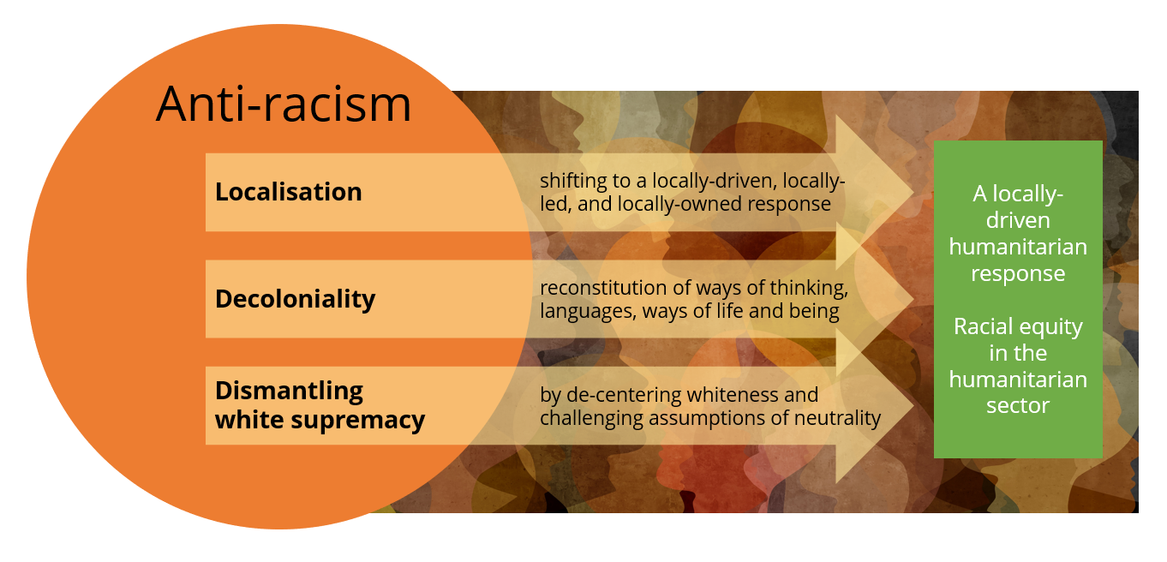
Comment le GNC relie l'anti-racisme et la localisation
How the GNC connects Anti-racism and Localisation
Localisation -passer à une réponse pilotée, dirigée et prise en charge localement
Une réponse humanitaire pilotée localement
Décolonialité -
reconstitution des modes de pensée, des langues, des modes de vie et d'être
L'équité raciale dans le secteur humanitaire
Démanteler la suprématie blanche - en décentrant la blancheur et en remettant en question les hypothèses de neutralité
Session: Localisation
Date: 21 Février / February 2024
WCA Regional
Meeting
Notes:
Further, this working group believes that when localisation is implemented as a restorative process, it contributes to anti-racism efforts and the ultimate vision of racial equity in the humanitarian sector. Furthermore, the working group acknowledges that critiques of the Localisation Agenda highlight that racism in the sector has not been sufficiently addressed. Therefore, localisation contributes to anti-racism efforts, but localisation alone is not sufficient for transformative change. Combining anti-racism with localisation provides a more comprehensive manner to meet our main objective while meaningfully confronting racism and power imbalances as manifested in our work.

Slide 6
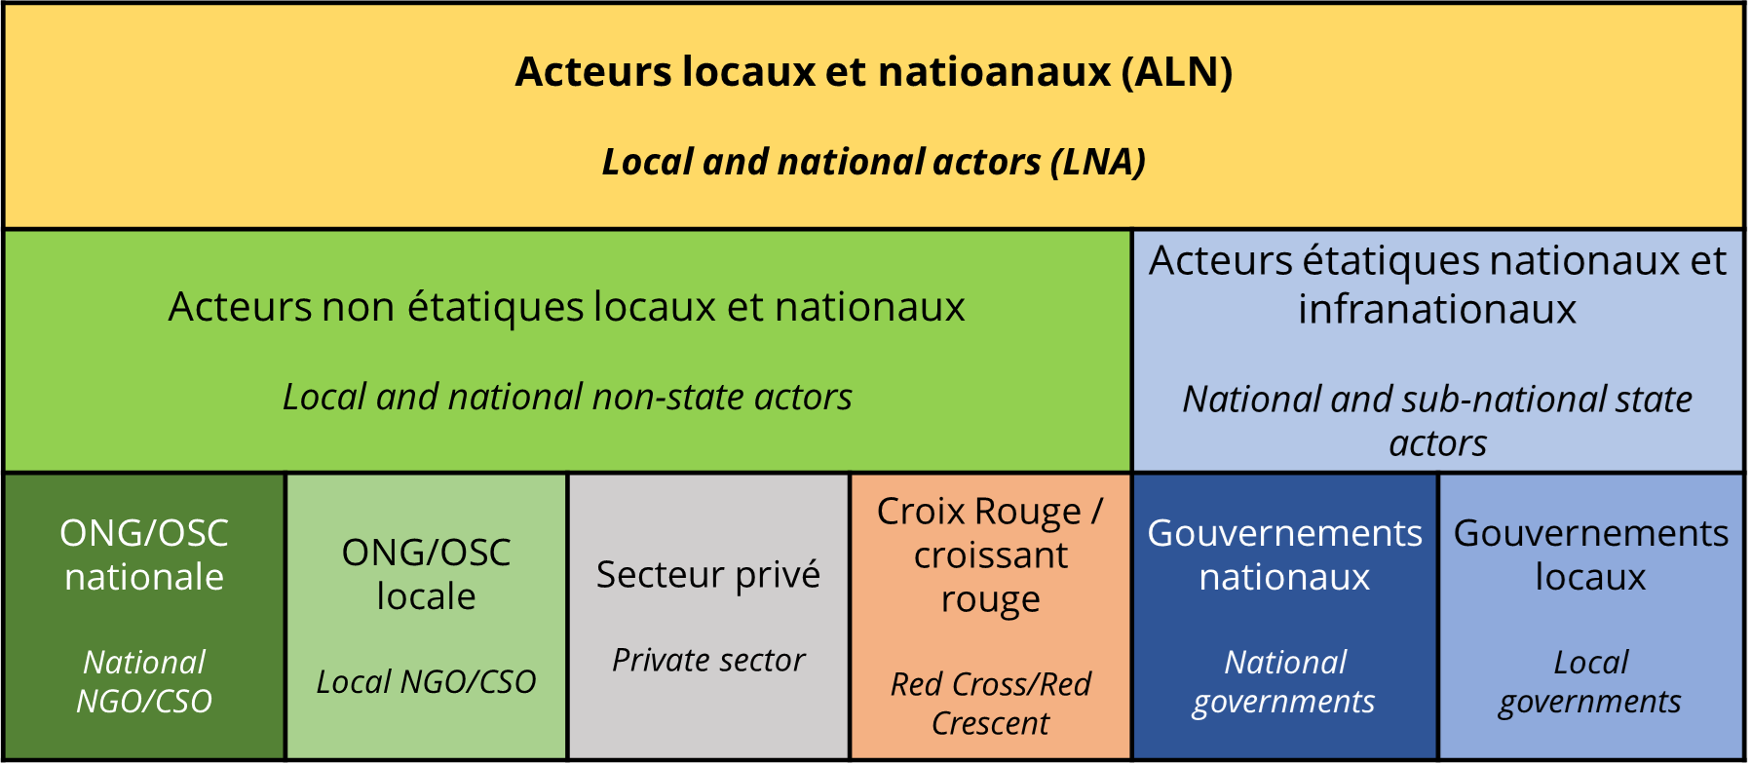
Qui est un acteur local ou national ?
Who is a local or national actor?
These are generally the types of actors that are considered local or national, depending on the context
Il s'agit généralement des types d'acteurs considérés comme locaux ou nationaux, selon le contexte
Session: Localisation
Date: 21 Février / February 2024
WCA Regional
Meeting
Notes:
The second question you may have is, who is a local or national actor?
The question of who is ‘local’ is debated within the sector, and the official Inter-Agency Standing Committee (IASC) definition is highly contested by many home-grown organisations across the Global South because it allows for international actors to “localize” their operations. Generally speaking, and without getting lost in definitions, these are the types of actors that are considered local or national in our sector, however, these are context specific and should always be discussed with in-country actors.

Slide 7












Discussion de groupe | Panel Discussion
TRAORE Sourabiet Maimouna
Nutritionniste
Ministère de la Santé Burkina Faso
Amadou Tila Kebe
Co-Facilitateur du Cluster Nutrition
Action contre la faim Mali
Sama Epse Ndzenyuy Paltiel Yeti
Public Health Nurse
Strategic Humanitarian Services Cameroon
Fati Ali
Director Community and Family Health Services
Borno State Primary Health Care Development Agency
Dr. Oka Rene Kouame
Directeur du programme national
Ministère de la Santé Côte d’ivoire
Djibo Salifou
Coordinateur Nutrition
ONG COOPI Niger
Session: Localisation
Date: 21 Février / February 2024

Slide 8





Soutien et ressources pour la localisation
Support and resources for localisation
Nouvellement établi
Helpdesk Localisation
Newly established Localisation Helpdesk
Possibilités de renforcement des capacités organisationnelles pour les ALN (en fonction du financement)
Organizational capacity strengthening opportunities for LNAs (funding dependent)
Boîte à outils sur la localisation dans la coordination humanitaire
Inter-Agency Toolkit on Localisation in Humanitarian Coordination
Prochainement Localisation Module d'apprentissage en ligne destiné aux groupes de coordination des clusters
Coming soon Localisation
e-learning module targeting cluster coordination groups
Session: Localisation
Date: 21 Février / February 2024
WCA Regional
Meeting

Slide 9



WCA Regional
Meeting
Nagode
Bark wousgo
Aw ni ce
useko
Merci
Thank you
Denis Kioko Matheka
dmatheka@unicef.org
Alexa Humphreys
ahumphreys@actionagainsthunger.ca

Slide 10
NiE Estimation de Personnes dans le Besoin / Anlyse d’ampleur NiE

Slide 11
Contenu
Challenges
Definition IASC du PiN , criteres d’inclusion/d’exclusion
Definition en urgence, critères d'inclusion/exclusion.
Méthodes d'estimation PiN en urgence
Paquet de services PiN en urgence
Méthodes de calcul du PiN en urgence.
[Révision des directives HNNA du GNC]The GNC HNNA Guidelines revision.

Slide 12
Défis communs sur le PiN en situation d’urgence
La définition de l'urgence humanitaire et de la nutrition en situation d'urgence.
Définitions IASC /JIAF 2.0 du PiN et du PiN en situation d’urgence
PiN vs Fardeau de la Malnutrition
Paquet de services Nutrition en situation d’urgence

Slide 13
La définition de l'urgence humanitaire et de la nutrition en situation d'urgence.
Urgence humanitaire : "Un événement ou une série d'événements qui représentent une menace critique pour la santé, la sécurité ou le bien-être d'une communauté ou d'un autre groupe important de personnes, généralement dans une zone étendue".
Nutrition en situation d'urgence : "Un ensemble de services nutritionnels fournis dans le cadre de la préparation, de l'intervention et du rétablissement en situation d'urgence".

Slide 14
Les personnes dans le besoin dans un contexte humanitaire
Population totale
Population affectée
Personnes dans le besoin (PiN)

Slide 15
Qu'est-ce que le PiN du secteur de la nutrition dans le contexte humanitaire ?
Total FEFA, U5 et autres groupes vulnérables
Total FEFA affectées, U5 et autres groupes vulnérables
Total FEFA, U5 et autres groupes vulnérables ayant besoin des services NiE
Total FEFA, U5 et autres groupes vulnérables
Total FEFA, U5 et autres groupes vulnérables ayant besoin de services de nutrition
Total FEFA affectées, U5 et autres groupes vulnérables ayant besoin des services NiE
Total FEFA, U5 et autres groupes vulnérables ayant besoin des services NiE

Slide 16
DEFINITION PIN (IASC &JIAF 2.0)
DEFINITION IASC ET CLUSTERS GLOBAUX DU PIN
Définition IASC
Les Clusters et OCHA au niveau national doivent s'assurer que la population dans le besoin est estimée en se conformant à la définition globale des personnes dans le besoin.
Les définitions décrivent la distinction entre ce qui est considéré comme une urgence/un besoin humanitaire et ce qui est considéré comme un besoin de "développement"/à long terme.
Les personnes dans le besoin constituent un sous-ensemble de la population touchée et comprennent les membres :
dont la sécurité physique, les droits fondamentaux, la dignité, les conditions de vie ou les moyens de subsistance sont menacés ou perturbés,
ET dont le niveau actuel d'accès aux services de base, aux biens et à la protection sociale est inadéquat pour rétablir des conditions de vie normales avec leurs moyens habituels dans un délai raisonnable sans assistance supplémentaire.
Incluant uniquement les populations touchées par la crise, telles qu'identifiées dans le champ d'analyse de l'aperçu des besoins humanitaires. | Inclut uniquement les personnes qui sont en situation de privation humanitaire ou de risque de protection. | Il s'agit également des personnes qui bénéficient déjà d'une assistance et qui ont besoin d'une aide humanitaire continue pour répondre à leurs besoins fondamentaux. | Comprend toutes les personnes qui sont dans le besoin, que la réponse soit ou sera apportée par les gouvernements nationaux, la société civile ou tout autre acteur. | Comprend les besoins actuels et les projections basées sur la base des tendances connues et tendances saisonnières.
Notes:
Another important change is clarity on the WHAT IS CONSIDERED HUMANTERAIN NEED.
IASC definition People in Need are a subset of the population affected¹ and include those members:
whose physical security, basic rights, dignity, living conditions or livelihoods are threatened or have been disrupted,
AND whose current level of access to basic services, goods and social protection is inadequate to re-establish normal living conditions with their accustomed means in a timely manner without additional assistance.
Scope of analysis: The Overall PiN is limited to the scope of analysis of the Humanitarian Needs Overview, which identifies populations directly or indirectly affected by the crisis.
Deprivations: Includes people experiencing humanitarian deprivation, including protection risk within the affected population.
Humanitarian assistance: It typically includes those who are already receiving assistance and continued to need it.
Capacity to respond: Encompasses all individuals who require assistance regardless of the capacity of response by national governments, civil society, or other actors.
Current needs: Current needs and projections based on known trends and seasonal patterns are included.
Overall operational GUIDANCE: The People in Need (PiN) in the Joint Inter-Sectoral Analysis Framework (JIAF) refers to individuals impacted by a crisis who experience or are at risk of disruptions and extreme or total deprivation of basic needs and services in any sector. The PiN typically includes populations identified in the scope of analysis of the Humanitarian Needs Overview and experiencing humanitarian deprivation or protection risks. It typically includes those who are already receiving assistance and need continued aid. The PiN encompasses all individuals who require assistance regardless of the capacity of response by national governments, civil society, or other actors. Current needs and projections based on known trends and seasonal patterns are included.
All exceptions must be flagged.

Slide 17
Définition du PiN proposée par le secteur de la nutrition : Critères d'inclusion et d'exclusion
Nutrition | Enfants de 0 à 59 mois, femmes enceintes et allaitantes, et autres groupes hautement vulnérables souffrant de malnutrition aiguë ou risquant de souffrir de malnutrition aiguë :
 | 1. dans les zones touchées par la crise OU
 | 2. dans les zones où le taux de malnutrition aiguë est supérieur au niveau d'urgence en dehors des zones touchées par la crise telles que définies par le champ d'analyse
 | 1 - Les groupes très vulnérables sont exceptionnellement pris en compte et peuvent inclure : les personnes dans un contexte de forte prévalence VIH ou dans des contextes où il y a beaucoup de familles et où les adultes et les personnes âgées peuvent également être touchés.
 | 2 - Les personnes exposées à un risque accru de malnutrition aiguë comprennent 1) toutes les personnes vivant dans des camps ou dans des environnements similaires, les personnes déplacées, les migrants vulnérables et les réfugiés 2) un sous-ensemble de la population qui connaît de mauvaises pratiques d'alimentation des nourrissons et des enfants, des carences en micronutriments, une morbidité élevée, et qui n'est pas couvert par les programmes nutritionnels réguliers (supplémentation semestrielle en vitamine A, suivi et promotion de la croissance, programmes de nutrition communautaires).
 | 3 - Le niveau d'urgence correspond généralement à un MAG>15% ou à un MAG 10-14,99% avec des facteurs aggravants.
Note : Les besoins en NiE comprennent à la fois l'état de malnutrition aiguë et le risque de malnutrition aiguë.

Slide 18

Paquet de services NiE
Dépistage et orientation nutritionnels
Prise en charge hospitalière de la malnutrition aiguë sévère
Prise en charge ambulatoire de la malnutrition aiguë sévère
Gestion de la malnutrition aiguë modérée (MAM) dans les programmes ciblés d'alimentation complémentaire
Prévention de la malnutrition aiguë modérée - Programmes d'alimentation complémentaire (BSFP) Alimentation du nourrisson et du jeune enfant dans les situations d'urgence (ANJE)
Prise en charge de la malnutrition des personnes âgées

Slide 19
Services NiE
Programmes d'aide financière ou de bons pour la prévention de la malnutrition
Supplémentation en micronutriments
Supplémentation en fer ou en fer/acide folique 69
Supplémentation en vitamine A
Déparasitage
Supplémentation en zinc pour la prise en charge de la diarrhée
Supplémentation en iode et iodation du sel
Supplémentation en Calcium
Soins nutritionnels et soutien aux enfants infectés par le VIH

Slide 20
Couverture du paquet de services NiE ?
Le paquet de services inclut-il des personnes dont le niveau d'accès à certains services nutritionnels est déjà assuré/serait assuré par le système de santé ?
  Supplémentation bi-annuelle en vitamine A et déparasitage.
  Services ANJE fournis par les établissements de santé et les agents de proximité.

Slide 21
Emaciation / PiN Malnutrition aiguë PiN Vs Cas attendus ?

Slide 22
Méthodes de calcul du PiN en urgence pour l’émaciation
Facteur d’incidence global
Facteur d'incidence spécifique au pays
La couverture des services comme indicateur des besoins non satisfaits

Slide 23

WCA Regional
Meeting
merci

Slide 24

pause-café / coffee break

Slide 25
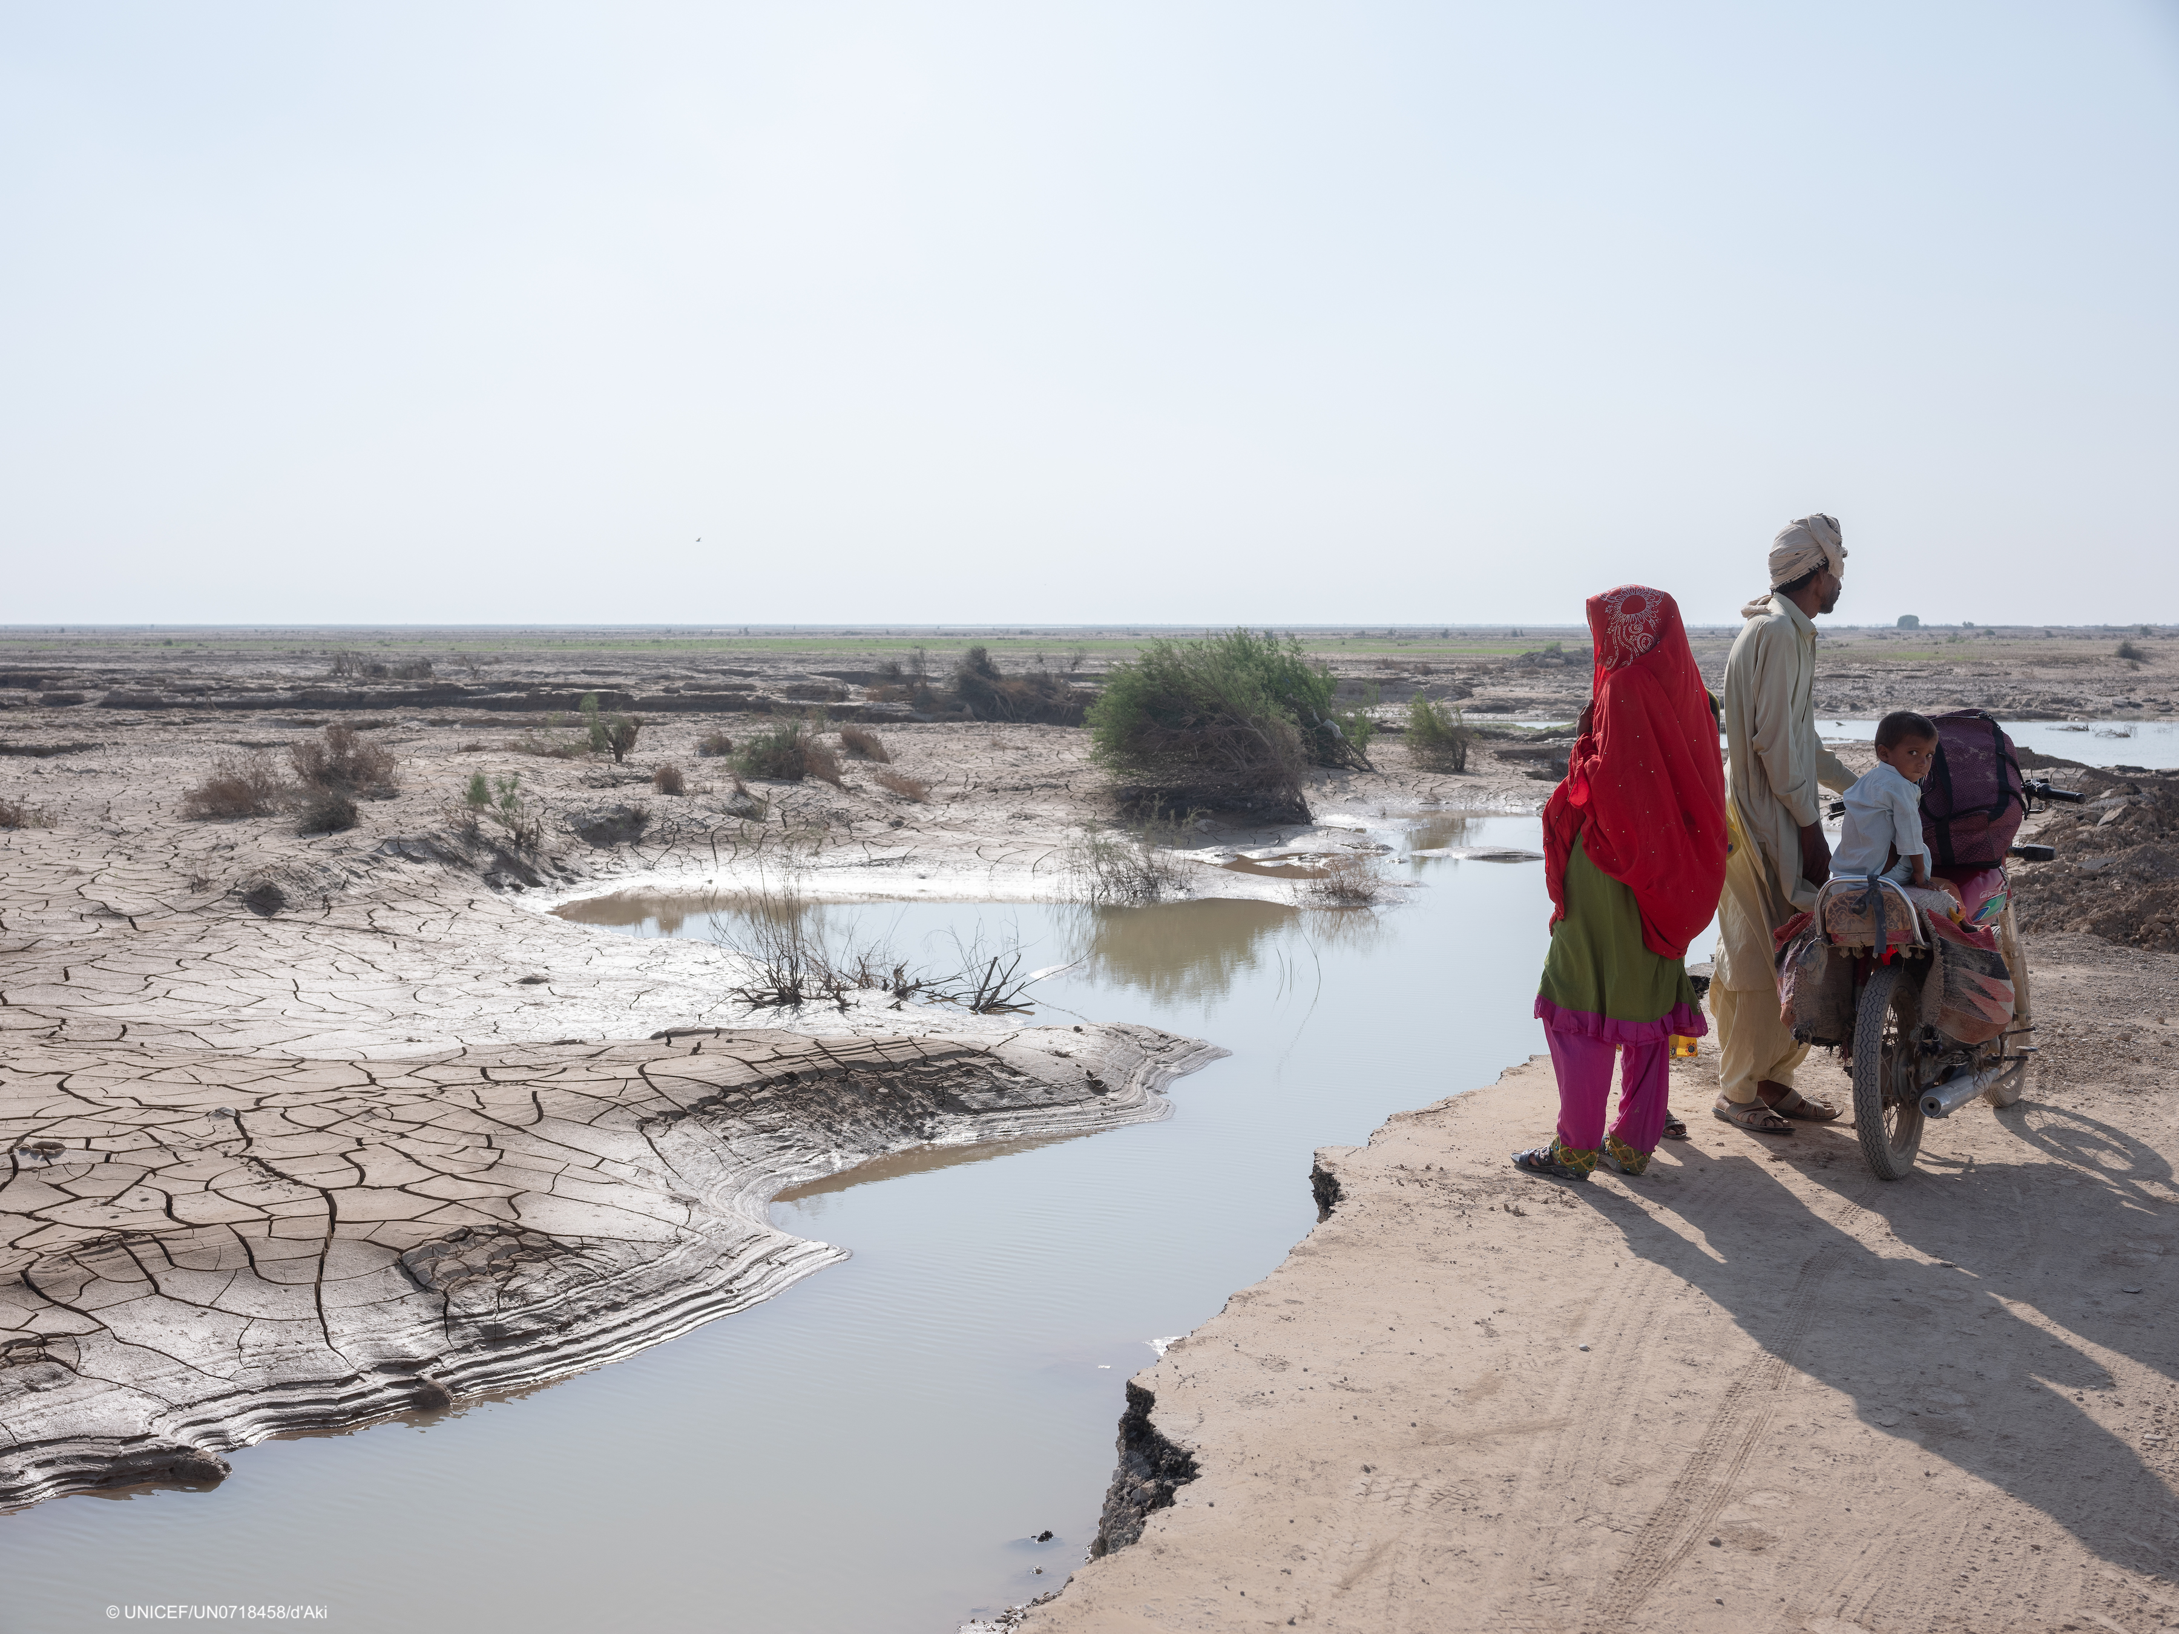
Les partenaires partagent leur travail pour améliorer la Nutrition dans les Situation d’Urgence dans la région et dans le monde
WCA Regional
Meeting

Slide 26

Marché /Affiches

Slide 27
pause-café / coffee break

